Slide 1
Пигменты и секреты клетки

Slide 2
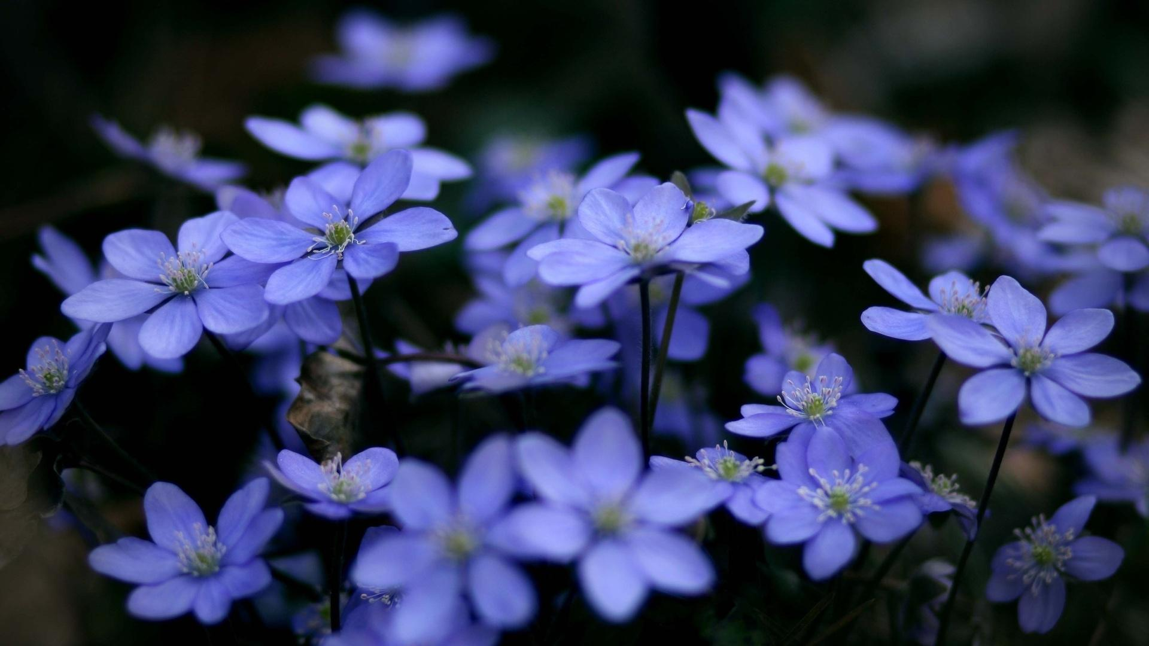
Пигме́нт (лат. pigmentum — краска) — компонент наполненных композиционных материалов, придающий материалам непрозрачность, цвет, противокоррозийные и другие свойства. Нередко используется как синоним для неорганического красителя.

Slide 3
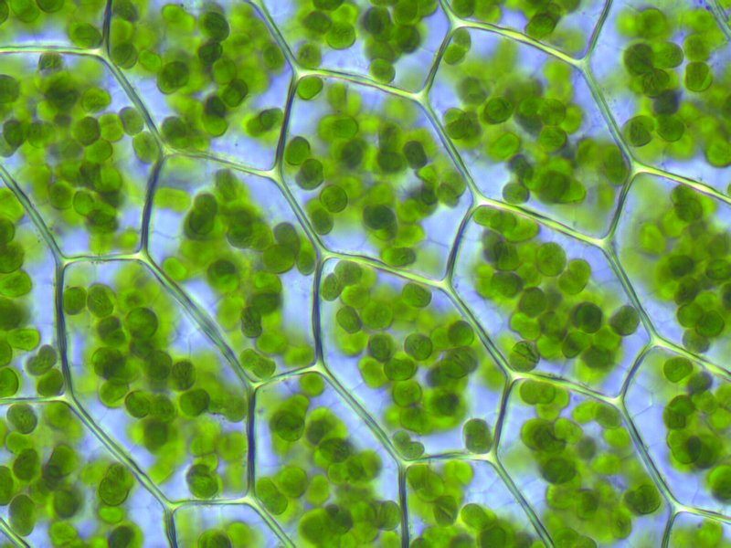
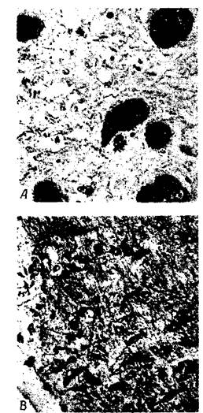
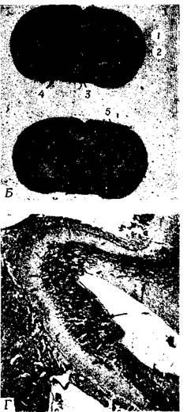
Среди различных цитоплазматических включений (вакуоли, гликоген, кристаллоиды, железосодержащие гранулы) есть и некоторые пигменты. Эти пигментные гранулы имеют черный или темно-коричневый цвет и содержат вещество, подобное меланину. Такие гранулы обычно можно видеть в клетках черного вещеcmвa, голубого пятна и иногда в клетках дорсального двигательного ядра блуждающего нерва, в нейронах спинномозговых и симпатических узлов. Какую роль эти гранулы играют в нормально функционирующем нейроне, не ясно, однако было установлено, что при таком заболевании, как синдром Паркинсона, уменьшается число клеток в и других областях мозга, где находятся пигментированные клетки. Это еще не означает, что в патологический процесс вовлекается сам пигмент, но, по-видимому, при этом поражаются именно те клетки, которые содержат меланино-подобный пигмент.
Среди различных цитоплазматических включений (вакуоли, гликоген, кристаллоиды, железосодержащие гранулы в substantia nigra) есть и некоторые пигменты. Эти пигментные гранулы имеют черный или темно-коричневый цвет и содержат вещество, подобное меланину. Такие гранулы обычно можно видеть в клетках черного вещаcmвa (substantia nigra), голубого пятна (locus coeruleus) и иногда в клетках дорсального двигательного ядра блуждающего нерва, в нейронах спинномозговых и симпатических узлов. Какую роль эти гранулы играют в нормально функционирующем нейроне, не ясно, однако было установлено, что при таком заболевании, как синдром Паркинсона, уменьшается число клеток в substantia nigraи других областях мозга, где находятся пигментированные клетки. Это еще не означает, что в патологический процесс вовлекается сам пигмент, но, по-видимому, при этом поражаются именно те клетки, которые содержат меланиноподобный пигмент.
Среди различных цитоплазматических включений (вакуоли, гликоген, кристаллоиды, железосодержащие гранулы в substantia nigra) есть и некоторые пигменты. Эти пигментные гранулы имеют черный или темно-коричневый цвет и содержат вещество, подобное меланину. Такие гранулы обычно можно видеть в клетках черного вещаcmвa (substantia nigra), голубого пятна (locus coeruleus) и иногда в клетках дорсального двигательного ядра блуждающего нерва, в нейронах спинномозговых и симпатических узлов. Какую роль эти гранулы играют в нормально функционирующем нейроне, не ясно, однако было установлено, что при таком заболевании, как синдром Паркинсона, уменьшается число клеток в substantia nigraи других областях мозга, где находятся пигментированные клетки. Это еще не означает, что в патологический процесс вовлекается сам пигмент, но, по-видимому, при этом поражаются именно те клетки, которые содержат меланиноподобный пигмент.

Slide 4
Натуральные пигменты
1. Чёрный 2. Коричневый 3. Тёмный шатен 4. Шатен 5. Светлый шатен 6. Тёмно-русый 7. Светло-русый 8. Очень светло-русый 9. Платиновый
Серо-чёрный слой представляет эумеланин, сосредоточенный на кортексе, который мы обычно видим. Слой, который идёт от красного до оранжевого трихосидерин. Жёлтый слой феломеланин, жёлтый пигмент, то есть самый внутренний. Это можно увидеть на искусственно обесцвеченных волосах. Этот внутренний меланин вносит свой вклад в окончательный косметический результат.

Slide 5
